Slide 1
ESCUELA SUPERIOR POLITÉCNICA DEL LITORAL
INSTRUMENTACIÓN CLÍNICA Y TELEMEDICINA

Slide 2
“MEDICIONES FOTOPLETISMOGRÁFICAS”
PRESENTADO POR:
GALO GABRIEL CELI ORRALA
MARÍA LISSETTE ROCHA CABRERA
2011

Slide 3
INTRODUCCIÓN
Todo fotopletismógrafo permite visualizar la variación del volumen sanguíneo como consecuencia de la actividad cardiaca.
En este proyecto, se ha desarrollado un fotopletismógrafo que va a mostrar la forma de onda de las pulsaciones en un osciloscopio virtual.

Slide 4
Presión Sanguínea
Es una medición de la fuerza que se aplica sobre las paredes de las arterias a medida que el corazón bombea sangre a través de todo el cuerpo.
Puede ser de dos tipos: la presión venosa y la arterial.

Slide 5
Mediciones no Invasivas
Son aquellas que se no penetran la piel del paciente.
Método de Palpación
Método Auscultación
Método Oscilométrico
Método Fotopletismográfico

Slide 6
Pletismografía
Consiste en registrar de una manera no invasiva las variaciones de volumen sanguíneo en las diferentes partes del cuerpo de una persona, especialmente sus extremidades.
Tipos:
Pletismografía de Agua.
Pletismografía Venosa.
Pletismografía de Anillos de Mercurio (Strain-Gage).
Fotopletismografía

Slide 7
Fotopletismógrafo
Se obtiene mediante el uso de un opto-acoplador que ilumina la piel y mide los cambios en la absorción de la luz.
El cambio de volumen causado por la presión de pulso, es detectado en la piel con la luz infrarroja que emite un diodo LED.
Luego se mide la cantidad de luz transmitida o reflejada con un fototransistor.
Cada ciclo cardiaco aparece como un pico en la forma de onda del Fotopletismógrafo.

Slide 8
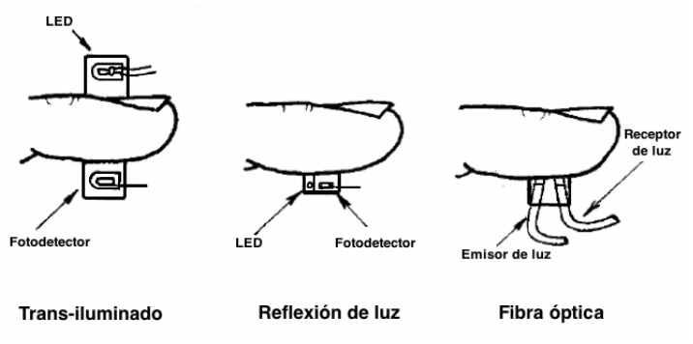
Técnicas de Captura
Se obtiene la señal de las variaciones aplicando la fotopletismografía en los dedos.
Los tres tipos de captura son:
Reflexión de Luz.
Fibra óptica.
Trans-iluminado.

Slide 9
Forma de Onda
El pico mayor representa la presión sistólica.
El segundo pico representa el inicio de la presión diastólica.

Slide 10
Diagrama de Bloque

Slide 11
Opto-acoplador Infrarrojo

Slide 12
Filtro Pasa-Alto

Slide 13
Amplificador de Ganancia
Es un amplificador inversor de ganancia 100.

Slide 14
Filtro Pasa-Bajo de Cuarto Orden

Slide 16
Diferenciador

Slide 17
Amplificador

Slide 18
Comparador

Slide 19
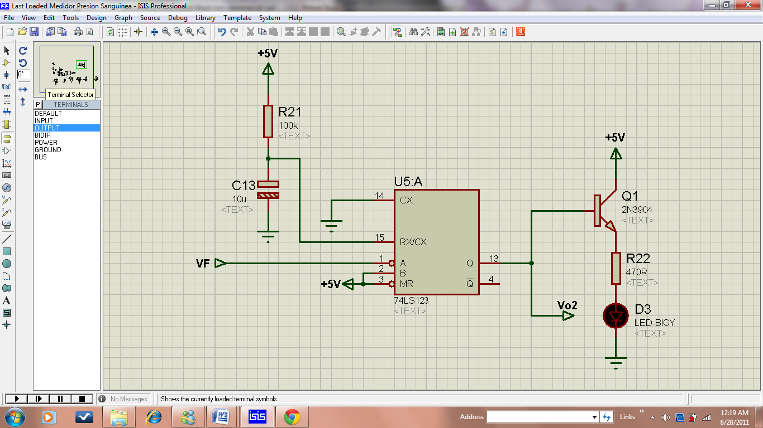
Multivibrador Monoestable

Slide 20
Fuente de +7 V
Se la utiliza en la etapa de adecuación de la señal Vo1.

Slide 21
Adecuación de la señal Vo1

Slide 22
Digitalización de Señal Vo1 y Vo2

Slide 24
Convertidor Serial a USB
Permite la comunicación serial por puerto USB para hacer interface con una computadora.

Slide 25
Interfaz Gráfica

Slide 26
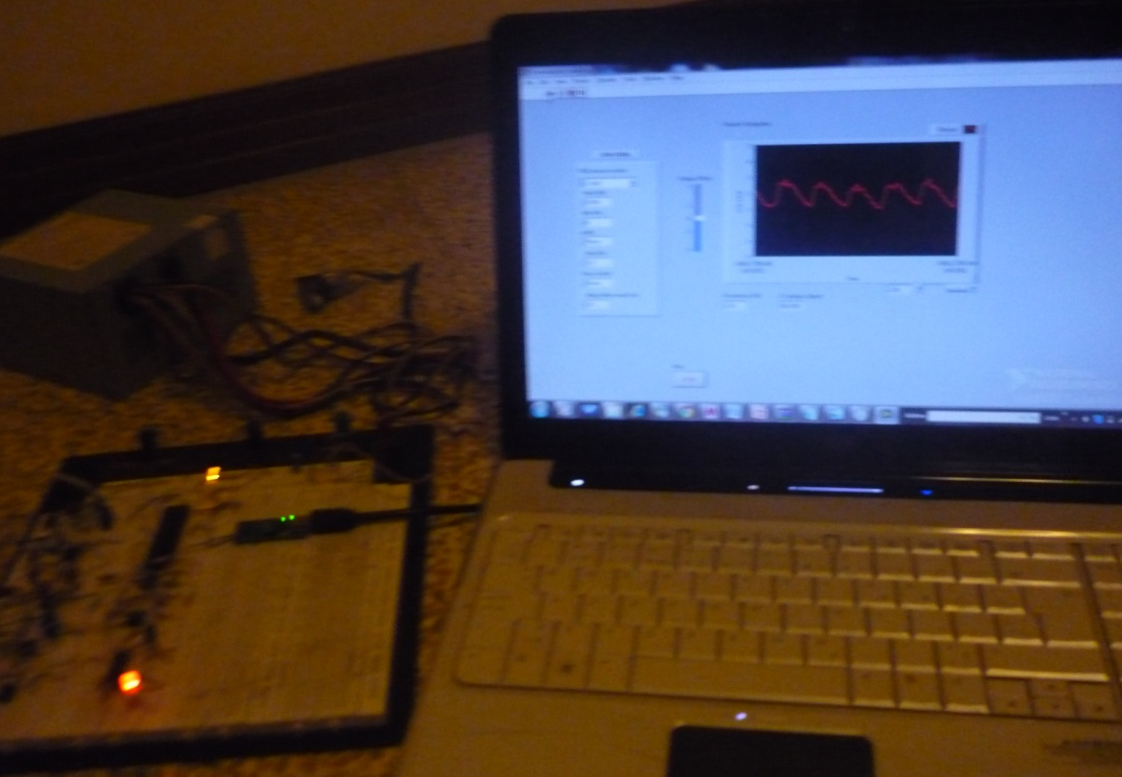
EXPERIMENTACIÓN

Slide 27
Señal Vo1

Slide 28
Señal de Vo2

Slide 29
CONCLUSIONES

Slide 30
La adquisición de la señal fisiológica a través del dedo con el Opto-acoplador infrarrojo reduce en gran medida el ruido producido por la luz visible, pruebas realizadas con otro tipo de Opto-acoplador producía muchos problemas al captar la señal.
La utilización de filtros en el proyecto es indispensable para eliminar los ruidos presentes en la medición al momento de adquirir la señal; el fotopletismógrafo opera en su diseño circuital de 0.3-10.6 Hz, con este rango de frecuencia se asegura la disminución de los ruidos ocasionados por los movimientos en el dedo y los que son producidos por la luz visible.

Slide 31
La señal Vo1 es muestreada muy rápidamente; con el fin de que la señal resultante visualizada en el computador sea lo más parecida a Vo1, se debe reducir las pérdidas y optimizar la digitalización; para esto, debe existir un sincronismo entre el envío y recepción de los datos desde el PIC hasta la interfaz grafica.
Comercialmente podemos encontrar dispositivos similares y de mucho menor tamaño; para su comprensión, en el presente proyecto se explica etapa por etapa el procesamiento de la señal desde su obtención hasta la presentación de la misma, con el fin de orientar académicamente el estudio de esta aplicación de la Electrónica Médica.

Slide 32
Se ha implementado el fotopletismógrafo con la ayuda de conceptos elementales de presión sanguínea y configuraciones de Electrónica Básica; luego de realizar varias pruebas y de acuerdo a las mediciones obtenidas, se puede decir que el fotopletismógrafo entrega resultados bastante confiables y las señales de ruidos presentes en las mediciones, se han reducido lo mayormente posible.

Slide 33
RECOMENDACIONES

Slide 34
El potenciómetro de precisión en la etapa del Opto-acoplador debe estar debidamente calibrado, de esta manera asegurar la obtención de la señal fisiológica.
El dedo debe ser ubicado en el Optoacoplador sin presionarlo demasiado, ya que al no hacerlo de esta manera se obtendrá una señal errónea.
Verificar con que COM está trabajando el puerto USB escogido para la transmisión de datos, ya que este parámetro puede incidir para que la interfaz gráfica no muestre dato alguno.

